Slide 1
О реализации общественного (профсоюзного) контроля в сфере охраны труда в Иркутской области
Главный технический инспектор труда Иркутского Профобъединения Панасецкая Ирина Николаевна
СОЮЗ «ИРКУТСКОЕ ОБЛАСТНОЕ ОБЪЕДИНЕНИЕ организаций Профсоюзов»

Slide 2
Направления деятельности Иркутского Профобъединения в области охраны труда
КОНТРОЛЬ
ЗА СОБЛЮДЕНИЕМ РАБОТОДАТЕЛЯМИ И ИХ ПРЕДСТАВИТЕЛЯМИ ЗАКОНОДАТЕЛЬСТВА ПО ОХРАНЕ ТРУДА
СОВМЕСТНАЯ ДЕЯТЕЛЬНОСТЬ С РАБОТОДАТЕЛЯМИ В РАМКАХ СОЦИАЛЬНОГО ПАРТНЕРСТВА ПО ВОПРОСАМ ОХРАНЫ ТРУДА
СОВМЕСТНАЯ РАБОТА С ОРГАНАМИ ВЛАСТИ, ВЫШЕСТОЯЩИМИ ПРОФСОЮЗНЫМИ ОРГАНИЗАЦИЯМИ В ОБЛАСТИ ОХРАНЫ ТРУДА

Slide 3
Общественный (профсоюзный) контроль в сфере охраны труда
Цель общественного контроля - усиление профилактической работы по предупреждению травматизма, нарушений правил, норм и инструкций по охране труда, соблюдение требований трудового законодательства и законных интересов работников, а также повышение персональной ответственности руководителей подразделений и непосредственных исполнителей за безопасное выполнение работ.
Основная форма совместного контроля руководства организации
и профсоюзной организации – трехступенчатый
административно-общественный контроль.

Slide 4
Общественный (профсоюзный) контроль в сфере охраны труда
Техническая инспекция труда профсоюзов обеспечивает профсоюзный контроль за соблюдением работодателями и их представителями законодательства об охране труда.
Техническая инспекция труда при осуществлении общественного контроля
работает с техническими (главными техническими) инспекторами отраслевых профсоюзов, выборными органами соответствующих первичных профсоюзных организаций, уполномоченными (доверенными лицами) по охране труда
Техническая инспекция труда Федерации Независимых Профсоюзов России
Техническая инспекция труда Иркутского Профобъединения
Технический (главный технический) инспектор отраслевого профсоюза
Уполномоченные (доверенные лица) по охране труда организаций

Slide 5
Общественный (профсоюзный) контроль в сфере охраны труда
Техническая инспекция труда Иркутского Профобъединения осуществляет свою деятельность во взаимодействии с территориальными органами федеральных служб и агентств, Законодательным Собрание Иркутской области, органами исполнительной власти Иркутской области, органами местного самоуправления, органами, осуществляющими функции в области обязательного социального страхования от несчастных случаев на производстве и профессиональных заболеваний, а также с работодателями и их объединениями.

Slide 6
О работе технической инспекции труда за 2023 год
В 2023 году в Иркутском областном объединении организаций профсоюзов и его членских организациях защиту законных прав и интересов членов профсоюза на безопасные и здоровые условия труда на территории Иркутской области обеспечивали 3 главных технических инспекторов труда, 10 технических инспекторов труда профсоюзов и 3127 уполномоченных (доверенных) лиц по охране труда профсоюзов.
Наибольшее количество уполномоченных (доверенных) лиц по охране труда зарегистрировано в:
- Иркутской областной организации Общероссийского Профсоюза работников народного образования и науки РФ – 1075 чел.;
- Дорпрофжел на ВСЖД – 950 чел.;
-Иркутской областной организации Общественной организации «Всероссийский Электропрофсоюз» – 320 чел.;
- Иркутской областной организации Горно-металлургического профсоюза России – 268 чел.;
- Иркутской областной организация профсоюза работников лесных отраслей – 218 чел.;
- ППОО Иркутского авиационного завода – 119 чел.

Slide 7
Представители работников при осуществлении общественного контроля в сфере охраны труда в организации
Профессиональные союзы | Иные представители работников
Представляют интересы работников данного работодателя, являющихся членами соответствующих профсоюзов при проведении коллективных переговоров, заключении из изменении коллективного договора, а также при рассмотрении и разрешении коллективных трудовых споров работников с работодателем. Могут представлять интересы работников данного работодателя независимо от их членства в профсоюзах – в случаях и в порядке, установленном Трудовым кодексом РФ (статья 30 ТК РФ) | В случаях, когда работники:
 | ● | не объединены в какие-либо первичные профсоюзные организации,
 | ● | ни одна из имеющихся первичных профсоюзных организаций не объединяет более половины работников и не уполномочена представлять интересы всех работников - может быть избран иной представитель (представительный орган) работников.
 | Такой представитель избирается:
 | ● | на общем собрании;
 | ● | тайным голосованием

Slide 8
Представители работников при осуществлении общественного контроля в сфере охраны труда в организации
Представители работников
● | организуют выборы уполномоченных (доверенных) лиц по охране труда для организации общественного контроля за соблюдением законных прав и интересов работников в области охраны труда; выборы проводят: - на общем собрании трудового коллектива организации (цеха, участка); - на определенный срок (статья 30ТК РФ).
● | имеют право на осуществление контроля за соблюдением работодателями и их представителями трудового законодательства и иных нормативных правовых актов, содержащих нормы трудового права, выполнением условий коллективных договоров, соглашений. Профессиональные союзы могут создавать правовые и технические инспекции труда (статья 370 ТК РФ).

Slide 9
Права профсоюзных инспекторов труда, уполномоченных (доверенных) лиц по охране труда
Профессиональные союзы | Иные представители работников
Права и обязанности технических инспекторов труда, уполномоченных (доверенных) лиц по охране труда профессиональных союзов по осуществлению общественного контроля регламентированы: - Статьей №370 Трудового Кодекса РФ …территориальное объединение организаций профессиональных союзов могут создавать правовые и технические инспекции труда профессиональных союзов, которые действуют на основании принимаемых ими положений в соответствии с типовым положением соответствующего общероссийского объединения профессиональных союзов. Статьей 19 Федерального закона от 12 января 1996 г. №10-ФЗ «О профессиональных союзах, их правах и гарантиях деятельности» Постановлением Исполкома ФНПР от 15.11.2022 № 13-7 « Положение о технической инспекции труда» Постановлением Исполкома ФНПР от 31.10.2023 № 9-4 «О типовом положении об уполномоченном (доверенном) лице по охране труда профессионального союза». | В случаях, когда работники не объединены в какие-либо первичные профсоюзные организации – ЛНА Работодателя об организации работы доверенных лиц по охране труда.

Slide 10
Проведение проверок техническими инспекторами труда в 2023 году
Проведено 459 проверок, выявлено 2229 нарушений требований охраны труда, выдано 310 представлений по устранению выявленных нарушений.
 | 2023 | 2022
Выявлено нарушений техническими инспекторами при проведении проверок | 2229 | 2113
Из них, по вопросам:
обеспечения работников СИЗ | 142 | 122
рабочего времени и времени отдыха | 17 | 12
санитарно-бытового обеспечения | 374 | 330
проведение обучения и инструктажа по охране труда | 269 | 101
проведения обязательных медицинских осмотров | 14 | 6
проведения специальной оценки условий труда | 12 | 6
оценки профессиональных рисков | 21 | 3

Slide 11
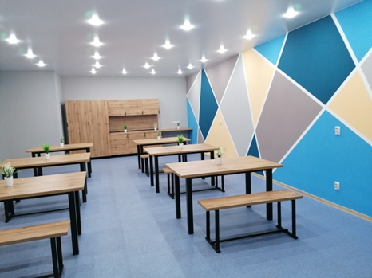
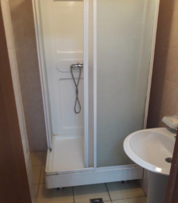
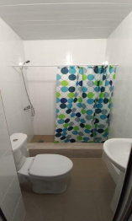
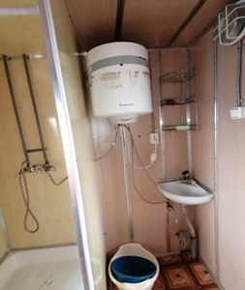
Санитарно-бытовые помещения ВСЖД
Комната приёма пищи работников вагонного депо
Иркутск - Сортировочный
Душевые комнаты железнодорожных станций после ремонта

Slide 12
Проведение проверок техническими инспекторами труда в 2023 году
В 2023 году сократилось количество проверок, проводимых техническими инспекторами труда совместно с органами государственного надзора (контроля) в связи с действием моратория на проведение проверок государственными органами в отношении предпринимателей и организаций ( 6 проверок в 2023; 7 проверок в 2022).
Совместно с Федеральной службой по экологическому, технологическому и атомному надзору (Ростехнадзор) проведена проверка в организации угольной промышленности, выявлено 42 нарушения, выдано предписание.
В рамках проведения ведомственного контроля совместно с министерством образования Иркутской области проведено 12 проверок, выявлено 1 нарушение, выдано 1 представление.

Slide 13
Рассмотрение обращений работников техническими инспекторами труда
В 2023 году техническими инспекторами труда рассмотрено 83 письменных обращений, заявлений работников, членов профсоюзов, связанных с нарушением их прав в области охраны труда.
Значительная их часть касалась необоснованного снижения класса (подкласса) условий труда по результатам специальной оценки условий труда и, как следствие, уменьшению гарантий и компенсаций за работу во вредных условиях труда, необеспеченности работников полагающимися им специальной одеждой, специальной обувью и другими средствами индивидуальной защиты.
По результатам проведённых проверок
техническими инспекторами труда в 74 (89%) случаях
нарушенные права работников в области охраны труда
были восстановлены.

Slide 14
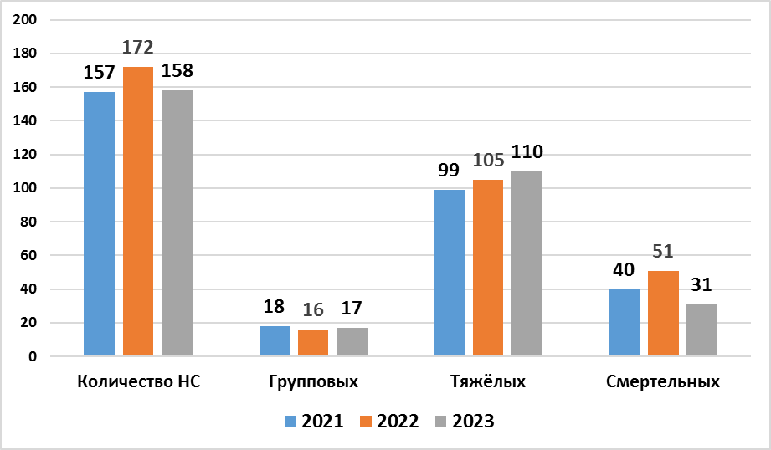
Расследование несчастных случаев на производстве
В Иркутское Профобъединение в 2023 году поступило 274 извещения о несчастных случаях с тяжёлым и смертельным исходом, происшедших на территории Иркутской области.
Из них:
158 – связано с
производством

Slide 15
Учёт несчастных случаев на производстве
Министерство труда и занятости Иркутской области | Иркутское Профобъединение
Представитель принимает участие в проведении расследований всех несчастных случаев, произошедших на территории Иркутской области. Учитываются несчастные случаи на производстве, произошедшие в организациях, зарегистрированных на территории Иркутской области | Представитель принимает участие в проведении расследований всех несчастных случаев, произошедших на территории Иркутской области. Учитываются несчастные случаи на производстве, произошедшие на территории Иркутской области (не зависимо от места регистрации юридического лица)

Slide 16
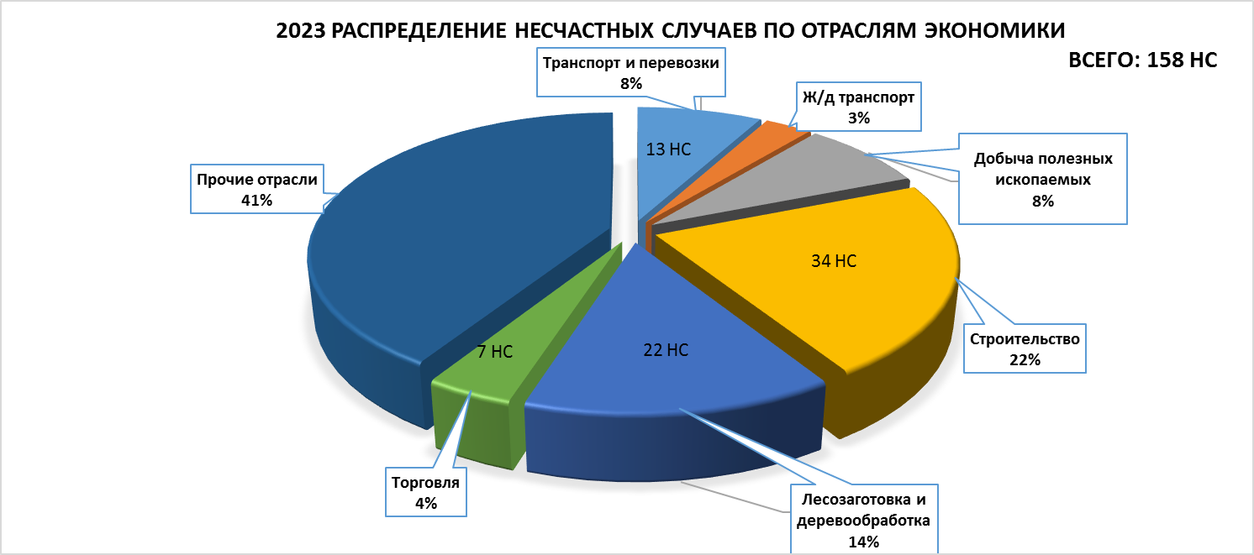
Анализ травматизма 2023 год

Slide 17
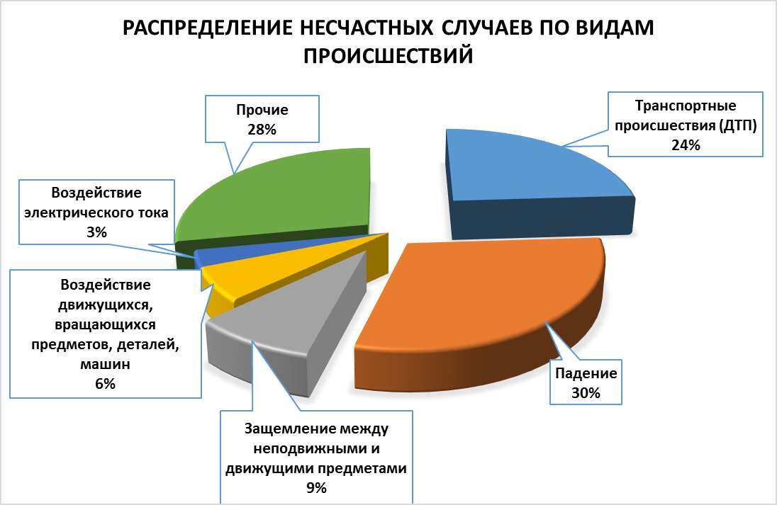
Анализ травматизма 2023 год

Slide 18
Общественный (профсоюзный) контроль в сфере охраны труда
В 2023 году проводилась работа:
- по внесению предложений в проекты нормативно-правовых актов, в том числе методику проведения специальной оценки условий труда, в проект Типового положения об уполномоченном (доверенном) лице по охране труда профессионального союза, по практическому применению Постановления Правительства РФ от 24.12.2021 № 2464 «О порядке обучения по охране труда»;
- по разработке и реализации плана мероприятий Иркутского Профобъединения по улучшению условий труда, профилактике производственного травматизма и профессиональной заболеваемости на 2023-2025 годы (скоординированный с Межведомственным планом мероприятий по улучшению условий труда, профилактике производственного травматизма и профессиональной заболеваемости в Иркутской области на 2023-2025 годы», утв. решением областной межведомственной комиссии по охране труда Иркутской области 17.05.2023 г.). В плане мероприятий Иркутского Профобъединения более тридцати мероприятий, в том числе: ведение реестра зарегистрированных несчастных случаев на производстве, участие в их расследовании, обмен аналитической и статистической информацией с профильными ведомствами, проведение смотров-конкурсов по охране труда, оказание методической и консультационной помощи первичным профсоюзным организациям, проведение семинаров.

Slide 19
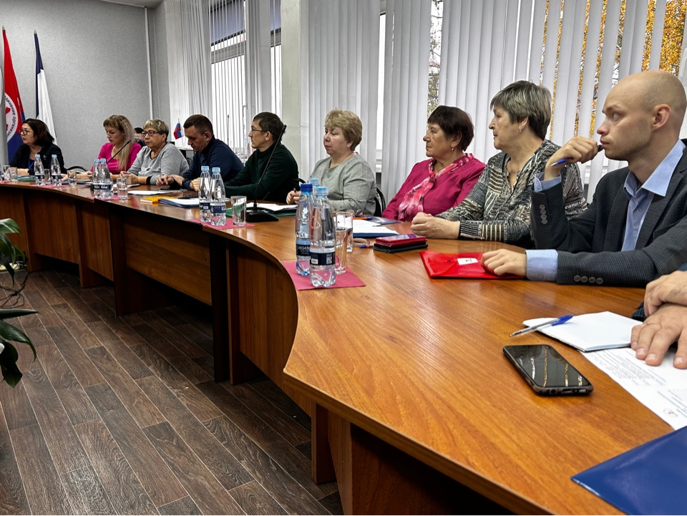
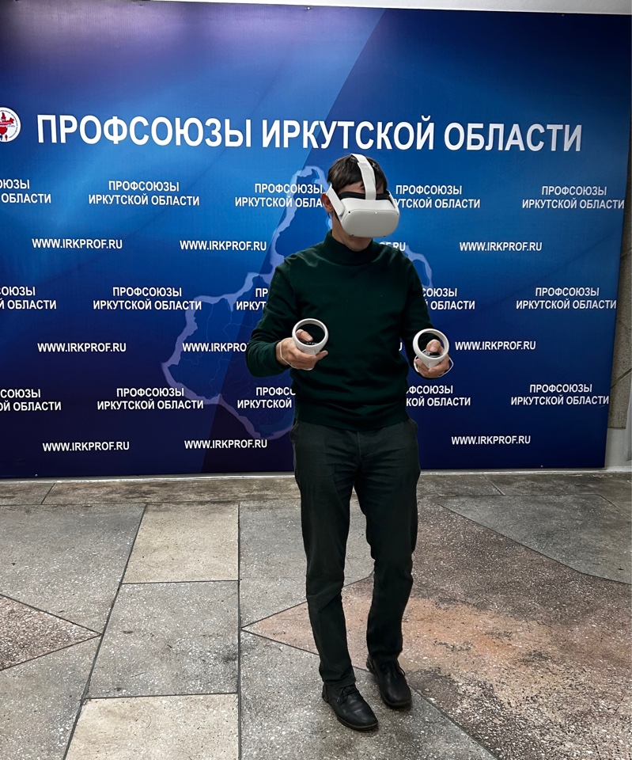
Общественный (профсоюзный) контроль в сфере охраны труда
27 сентября 2023 г. в Учебном центре профсоюзов проведён семинар «Деятельность профсоюзов по защите прав работников на безопасные условия труда».

Slide 20
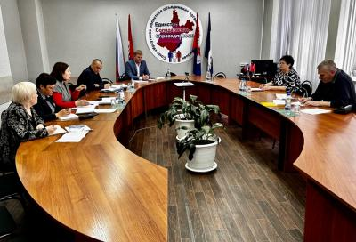
Общественный (профсоюзный) контроль в сфере охраны труда. Информирование работников об их трудовых правах.
Размещение информации о лучших практиках по охране труда на страницах и в группах Иркутского Профобъединения, членских организаций, на личных страницах профактива в социальных сетях и СМИ.
Информирование участников мероприятий, проводимых отраслевыми членскими организациями Иркутского Профобъединения,
о практиках улучшения условий труда и
сохранения жизни и здоровья работников.
В Иркутском Профобъединении организована работа
постоянной комиссии по охране труда и экологической
безопасности Совета Иркутского Профобъединения.

Slide 21
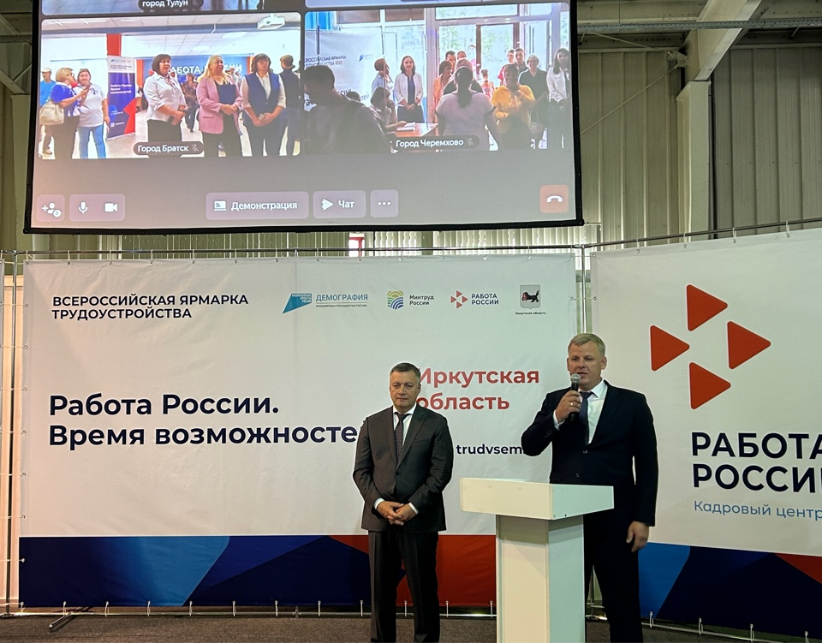
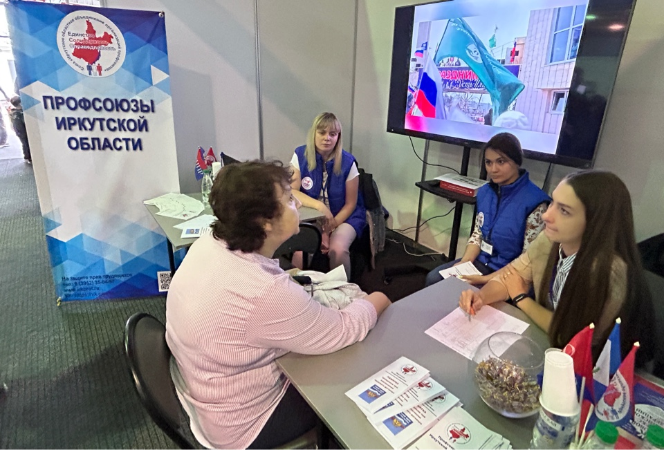
Общественный (профсоюзный) контроль в сфере охраны труда. Информирование работников об их трудовых правах.
Проведение консультаций по вопросам охраны труда, трудового права.
В июне 2023 года профсоюзы Иркутской области проводили консультации по вопросам трудового права в рамках федерального этапа Всероссийской ярмарки трудоустройства «Работа России. Время возможностей».
2-3 ноября 2023 в период проведения II областного Молодежного карьерного форума работала консультационная площадка, организованная профсоюзами Иркутской области. Руководители членских организаций Иркутского Профобъединения, специалисты аппарата, профсоюзные юристы консультировали молодых людей по вопросам трудового права. 26 октября 2023 года специалисты Иркутского Профобъединения и его членских организаций приняли участие в работе стендовой сессии Карьерного марафона в ИРНИТУ.

Slide 22
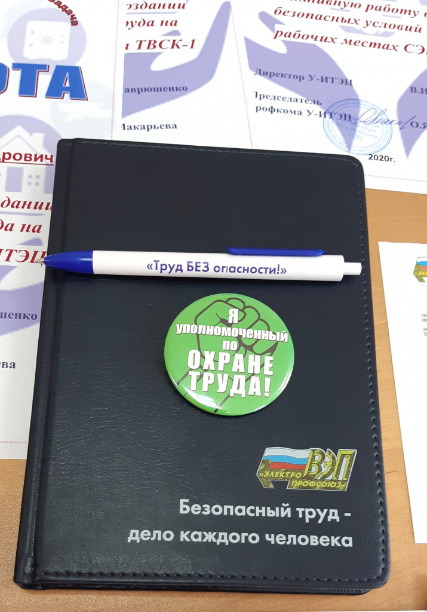
Общественный (профсоюзный) контроль в сфере охраны труда
Проведение смотра-конкурса на звание «Лучший уполномоченный по охране труда» за 2022 год
Лучшим уполномоченным (доверенным) лицом по охране труда решением конкурсной комиссии признана Ольга Пуляевская, лаборант химического анализа Ново-Иркутской ТЭЦ (Иркутская областная организация Всероссийского Электропрофсоюза»). Победителям вручены денежные премии и дипломы участников смотра-конкурса.

Slide 23
Контактные данные технической инспекции труда Союза «Иркутское областное объединение организаций профсоюзов»
Главный технический инспектор труда Панасецкая Ирина Николаевна
тел. 35-04-89
Технический инспектор труда Родина Ольга Анатольевна
Тел. 35-00-89
г. Иркутск, ул. Байкальская, 263

